Slide 1
Інструментальні засоби розробки програмних систем
Лекція 1. Вступ до дисципліни

Slide 2
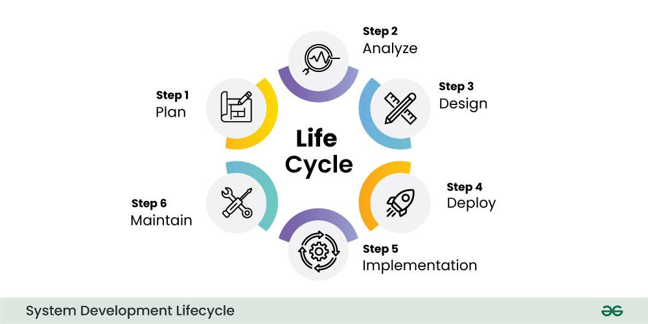
Основні поняття
Інструментальні засоби розробки програмного забезпечення включають комплекс програм, бібліотек, утиліт, середовищ, та платформ, спрямованих на автоматизацію та ефективність розробки, тестування, налагодження, розгортання та підтримки ПЗ. Вони допомагають спростити рутинні завдання, зменшити помилки та підвищити продуктивність розробників. Ці інструменти охоплюють від простих текстових редакторів до інтегрованих середовищ розробки, систем контролю версій та інструментів CI/CD, що сприяє швидкому впровадженню змін та оптимізації продукту. Вони класифікуються за функціональністю, етапом розробки, та типом задач, що дозволяє розробникам ефективно вибирати потрібні засоби для конкретних завдань проекту.

Slide 3
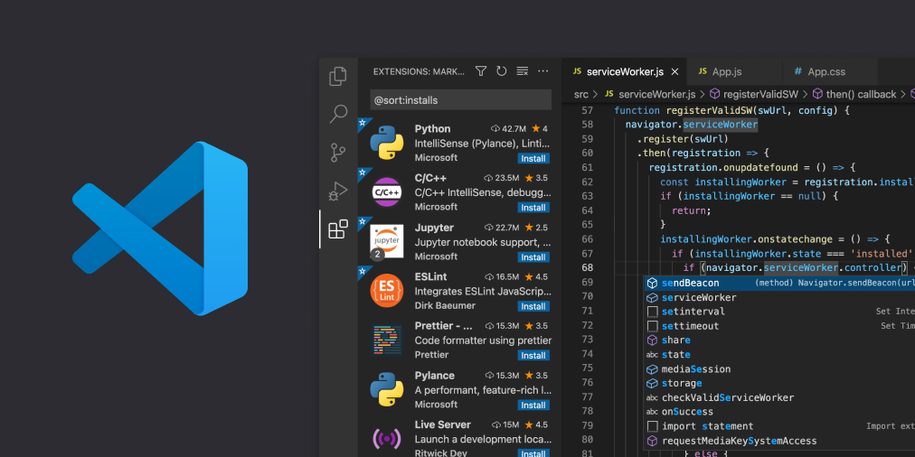
Інтегровані середовища розробки
Інтегровані середовища розробки є комплексними програмними платформами, що забезпечують розробників необхідними інструментами для ефективної розробки ПЗ у єдиному інтерфейсі. Включаючи редактори коду з підсвіткою синтаксису, компілятори, інструменти для налагодження, тестування, та управління проектами, IDE значно підвищують продуктивність, спрощують процес розробки та уніфікують робочий процес. Підтримка розширень та інтеграція з іншими сервісами дозволяють розробникам налаштовувати середовище під конкретні потреби проекту. Популярні IDE, як Visual Studio, IntelliJ IDEA, PyCharm, та Eclipse, кожне оптимізоване під різні мови програмування та технологічні стеки, демонструють гнучкість та ефективність цих середовищ для сучасної розробки ПЗ.

Slide 4
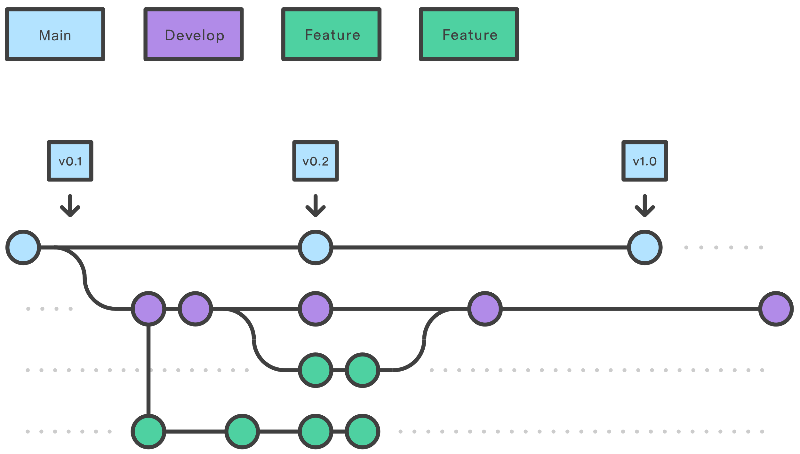
Системи контролю версій
Системи контролю версій відіграють ключову роль у сучасній розробці програмного забезпечення, надаючи інструментарій для версіонування, гілкування, злиття, контролю змін та співпраці між розробниками. Git, як найпопулярніша розподілена система, дозволяє кожному розробнику мати повну копію репозиторію локально, сприяючи ефективній командній роботі та гнучкості у управлінні проектом. Subversion (SVN) та Mercurial також є важливими гравцями у цій області, пропонуючи альтернативні підходи до управління версіями та співпраці. Використання цих систем є вирішальним для забезпечення відповідальності, зменшення ризиків помилок та оптимізації процесу розробки, роблячи їх незамінними інструментами для будь-якого розробника програмного забезпечення.

Slide 5

Автоматизація збірки та тестування
Автоматизація збірки та тестування є фундаментальними елементами сучасної розробки програмного забезпечення, що інтегруються у практику неперервної інтеграції та доставки. Ці процеси мінімізують ручні завдання, зменшують помилки, забезпечують консистентність результатів і сприяють швидкій ідентифікації та виправленню помилок. Інструменти як Maven, Gradle, та Jenkins автоматизують компіляцію, збірку, та тестування, що дозволяє розробникам зосередитись на оптимізації коду та вдосконаленні продукту. Автоматизовані тести через фреймворки, як JUnit та Selenium, забезпечують глибоку перевірку якості, сприяючи випуску надійних та високопродуктивних програмних рішень.

Slide 6

Системи неперервної інтеграції та доставки
Системи неперервної інтеграції та доставки є ключовими елементами для ефективної розробки програмного забезпечення, що дозволяють автоматизувати збірку, тестування, налагодження та розгортання продукту. Ці системи забезпечують швидке впровадження змін із високою надійністю, сприяють виявленню помилок на ранніх етапах та зменшують час на впровадження нових функцій. Інструменти як Jenkins, GitLab CI/CD, Travis CI, та CircleCI допомагають командам автоматизувати процеси, забезпечуючи підвищену якість продукту, кращу співпрацю в команді та зниження ризиків. Впровадження CI/CD є вирішальним для досягнення високої ефективності розробки та оптимізації робочих процесів.

Slide 7

Історія розвитку інструментальних засобів
Розвиток інструментальних засобів програмування демонструє еволюцію від ручного кодування до використання складних інтегрованих середовищ, що підвищують ефективність розробки та якість програмного продукту. Починаючи з асемблерів та перших компіляторів, що зробили мови вищого рівня доступними, до сучасних IDE з розширеними можливостями для розробки, тестування, та розгортання програм, інструменти програмування пройшли значний шлях розвитку. Системи контролю версій, як Git, революціонізували співпрацю та управління кодом, тоді як автоматизація збірки та тестування сприяла покращенню процесів неперервної інтеграції та доставки. Вплив відкритого програмного забезпечення на розвиток інструментів наголошує на значення спільноти та співпраці в інноваціях. Ця еволюція не лише відображає технологічний прогрес, але й адаптацію до змінних потреб розробників, забезпечуючи основу для майбутніх інновацій у програмній інженерії.

Slide 8
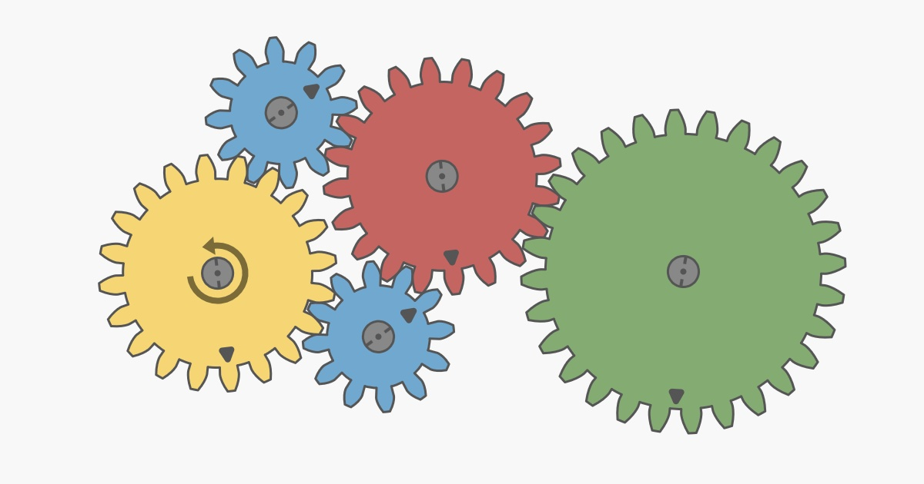
Переваги використання інструментальних засобів
Інструментальні засоби розробки програмного забезпечення стали невід'ємною частиною сучасного процесу розробки, пропонуючи величезні переваги у вигляді підвищеної продуктивності, якості, співпраці, гнучкості, масштабованості, а також економічної ефективності. Вони дозволяють розробникам мінімізувати рутинну роботу, зосереджуючись на інноваціях та вдосконаленні продукту, забезпечуючи при цьому швидкість та надійність розгортання. Автоматизація тестування, неперервна інтеграція та доставка, а також використання хмарних платформ і контейнеризація відкривають нові можливості для масштабування та оптимізації проектів, сприяючи зростанню їхньої гнучкості та адаптивності до змінних вимог ринку. Це не лише покращує якість кінцевих продуктів, а й значно знижує загальні витрати на розробку, роблячи процес більш ефективним та економічно вигідним.

Slide 9

Виклики та проблеми при виборі інструментальних засобів
У процесі вибору інструментів для розробки програмного забезпечення важливо враховувати не лише технічні можливості, але й широкий спектр викликів: від сумісності з існуючими системами до дотримання вимог безпеки. Ефективний вибір засобів вимагає уважного аналізу різноманітних факторів, включаючи вартість, легкість інтеграції, масштабованість та гнучкість, щоб забезпечити успіх проекту та високу продуктивність команди.

Slide 10

Підсумки
Правильний вибір інструментальних засобів для розробки програмного забезпечення є вирішальним для успіху проекту, підвищуючи продуктивність команди та якість продукту. Водночас, важливо врахувати виклики, такі як сумісність, вартість та безпека. Ефективне управління цими аспектами через ретельне планування та стратегічний вибір забезпечує гнучкість, масштабованість та інноваційність проектів, вимагаючи від професіоналів не лише технічних знань, але й стратегічного мислення та відданості навчанню.

